Slide 1
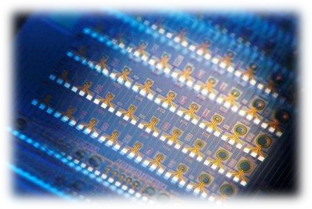
存储器管理技术
——程序的装入与链接

Slide 2
程序的装入与链接
用户源程序执行通常要经过的步骤：
1) 编译 由编译程序将用户源代码编译成若干个目标模块。
2) 链接 由链接程序将编译后形成的目标模块以及它们所需要的库函数，链接在一起，形成一个装入模块。
3) 装入 由装入程序将装入模块装入主存的过程。（加载）
库
目标模块1
编译器
链接器
装入器
存储器
目标模块2
装入模块
…
目标模块n
Notes:
首先了解一个基础知识：
加深
这样才能被调度执行。

Slide 3
1、程序的装入
把程序装入内存空间。采用三种方式：
绝对装入方式(Absolute Loading Mode)
在可执行文件中记录内存地址，装入时直接 定位在上述（即文件中记录的地址）内存地址。
  优点：装入过程简单。
  缺点：过于依赖于硬件结构，不适于多道程序系统。
Notes:
是由装入程序根据装入模块中的地址，将程序和数据装入主存，不需要进行地址重定位。
过于依赖硬件结构，具体体现就是程序员必须了解内存的使用情况，即如欲装入的空间被使用了，则装入就不会成功了；此外程序的修改将会导致程序中所有地址的改变。

Slide 4
1、程序的装入
可重定位方式(Relocatable Loading Mode)
  在可执行文件中，列出各个需要重定位的地址单元和相对地址值。
  当用户程序被装入内存时，一次性实现逻辑地址到物理地址的转换，以后不再转换。
    即装入时根据所定位的内存地址去修改每个重定位地址项，添加相应偏移量。
    一般在装入内存时由软件完成
Notes:
静态重定位

Slide 5
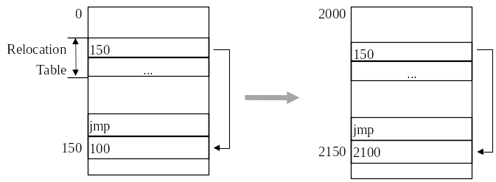
可执行文件在内存中的重定位
2150
说明：重定位表中列出所有修改的位置。如：重定位表的150表示相对地址150处的内容为相对地址(即100为从0起头的相对位置)。在装入时，要依据重定位后的起始位置(2000)修改相对地址。
  地址单位修改：重定位表中的150->绝对地址2150 (=2000+150)
  相对地址值修改：内容100变成2100(=2000 +100)

Slide 6
1、程序的装入
可重定位方式(Relocatable Loading Mode)
  优点：不依赖于硬件，可以装入有限多道程序；无须硬件支持。
  缺点：一次性全部装入；
  一个程序通常需要占用连续的内存空间；
  程序装入内存后运行时不能移动。
Notes:
优点：即编程人员不需要了解硬件（内存空间）的使用情况，一个程序可以根据内存的使用情况来动态决定到底装入内存的哪个位置；因此也容易实现装入有限的多道程序到内存的功能。
另外这种方式实现也不需要特殊的硬件的支持。只需记录一次装入内存的起始地址，就可完成一道程序的所有地址单元和相对地址的重定位，进而完成程序装入。
缺点：1-2说明内存不足或者很零散就无法让程序装入；
3对实现内存扩充、与程序数据动态增长 不利

Slide 7
1、程序的装入
动态运行时装入方式(Dynamic Run-time Loading)
在装入模块装入主存后，并不立即把装入模块中的相对地址转换为绝对地址，而是把这种地址转换推迟到程序要真正执行时才进行。
实现时需要重定位寄存器。
Notes:
相应语句执行时才转换
为了保证执行指令时地址转换的速度，需要重定位寄存器特殊硬件的支持。
绝对装入方式不适合多道，引入可重定位装入方式，该方式因不利程序移动，故引入动态运行时装入方式，这样移动程序时不需要进行地址重定位；

Slide 8
1、程序的装入
动态运行时装入方式(Dynamic Run-time Loading)
  优点：
    不需要一次装入；
    OS可以将一个程序分散存放于不连续的内存空间，可以移动程序。
    能够支持程序执行中产生的地址引用，如指针变量。
  缺点：需要硬件支持，OS实现较复杂。它是虚拟存储的基础。
Notes:
优点：1、因为它是运行时才进行地址重定位的，所以，可以不像可重定位方式，要求一次装入，程序在执行期间可以全部或部分换入和换出内存，以解决内存紧张问题；只是地址转换时，对重定位寄存器要进行更新才行；不必给程序分配连续的内存空间，可以较好的利用较小的内存块；可以再内存中移动，
2、因为…，所以，只是需要对不同空间的部分程序段进行地把内存中的碎片集中起来，可以充分利用空间;有利于实现共享。
3、而不仅是生成可执行文件时的地址引用

Slide 9
2、程序的链接
链接程序的功能是将经过编译或汇编后所得到的一组目标模块以及它们所需要的库函数，装配成一个完整的装入模块。
实现链接的方法有三种：
  静态链接：事先进行链接以后不再拆开的链接方式
  装入时动态链接：用户源程序经编译后所得到的目标模块，是在装入主存时，边装入边链接的。
  运行时动态链接：可将某些目标模块的链接，推迟到执行时才进行。
Notes:
静态——一次性完成
动态——根据需要链接
可以推后到装入时再链接；两个过程一起完成
？？因为可以运行时再装入，所以链接也可以推迟到需要运行时再链接装入。

Slide 10
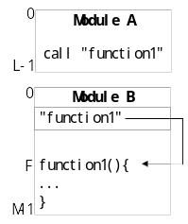
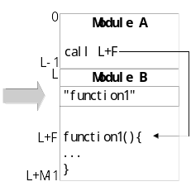
2、程序的链接
静态链接 (Static Linking)
Notes:
一个程序经过编译后有个目标模块A和B，各自大小为L、M。且A中要执行调用B模块的function1的功能。
而静态链接，就是一次性完成…
1)整个装入模块大小，
2)对于后续模块的地址都要都需要更改！对相对地址 进行修改（F—>L+F）
3)变化外部调用符号(Function1-> L+F)
静态链接后的文件需要运行时可直接作为整体装入内存，不再拆开，所以称静态链接方式。

Slide 11
2、程序的链接
动态链接 (Dynamic Linking)
在装入或运行时进行链接。
通常被链接的共享代码称为动态链接库 (DLL, Dynamic-Link Library)或共享库 (shared library)。

Slide 12
2、程序的链接
动态链接 (Dynamic Linking)
  优点：
    共享：多个进程可共用一个DLL，节省内存，减少文件交换。
    部分装入：进程可将多种操作分散在不同的DLL中实现，而只将当前操作相应的DLL装入内存。
    便于局部代码修改：即便于代码升级和代码重用；只要函数的接口参数（输入和输出）不变，则修改函数及其DLL，无需对可执行文件重新编译或链接。
Notes:
1）在静态链接方式下，每个应用模块必须包含这个公用的DLL所对应的目标模块，无法实现共享，而动态链接方式，Os就很容易实现将该目标模块链接到几个应用模块上，实现共享，而且节省内存。
2）….静态链接方式下，把所有的目标模块都链接在一起，一起装入，这种效率是比较低的，因为有些不需要的操作也得装入；而动态链接可以只将运行过程中需要的模块装入，一方面加快了部分装入过程，而且也节省了大量内存空间；
3）在静态链接方式下，如果需要修改和更新其中某个目标模块，必须重新打开装入模块才行，同样效率低；采用动态链接方式每个目标模块是相对独立，分开存放的，所以对它们的修改和更新就比较容易，只要保证函数的接口参数（输入和输出）不变即可 。即修改函数及其DLL，无需对可执行文件重新编译或链接。

Slide 13

2、程序的链接
动态链接 (Dynamic Linking)
  优点：
    便于运行环境适应：调用不同的DLL，就可以适应多种使用环境和提供不同功能。如不同的显卡只需厂商为其提供特定的DLL，而OS和应用程序不必修改。
  缺点：
    链接开销：增加了程序执行时的链接开销；
    管理开销：程序由多个文件组成，增加管理复杂度。

Slide 14
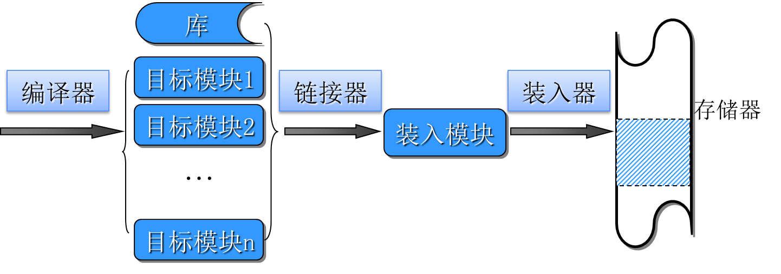
1、当程序经过编译或者汇编以后，形成了一种由机器指令组成的集合，被称为（ ）。
A、源程序
B、目标程序
C、可执行程序
D、非执行程序

Slide 15
2、为了进程在内存中改变了位置后仍能正确执行，则应采用( )技术。
A、静态重定位
B、动态重定位
C、编译或汇编
D、静态链接

Slide 16
3、运行时重定位的缺点是（ ）。
A、进程无法在内存中移动
B、进程必须连续存储
C、不利于代码共享
D、同一逻辑地址，可能需要多次转换为物理地址
Notes:
循环

